Slide 1
Sera İklimlendirme Tasarımı
Hazırlayan : Yasin Akın Ayturan ~ 20893427
Proje Danışmanı : Prof. Dr. Alper Uraz

Slide 2
Sunum İçeriği
Proje Tanımı
Hedefler
Projenin Akış Diyagramı
Sistemi Oluşturan Elemanlar
Devre Şeması

Slide 3
Proje Tanımı
Bu projede,
- Pilot serada ki sıcaklık ve nem ölçülmekte,
- Ölçülen sıcaklık ve nem bilgisi bir ekranda gösterilmekte,
- Sera ortamında ölçülen sıcaklık bilgisi geri beslemeli olarak mikrodenetleçe aktarılmakta,
- İstenilen sıcaklık sağlanmaktadır.

Slide 4
Hedefler
Birinci Yarıyıl Yapılanlar
Sıcaklık ve nem ölçüm teknikleri araştırılacak.
Mikrodenetleç tabanlı sıcaklık ve nem ölçümü bir pilot sera üzerinde gerçekleştirilmeli ve bir ekranda gösterilecek.
İkinci Yarıyıl Hedefleri
İstenen sıcaklığı sağlayabilmek için denetim eylemlerinden (Var-yok, Oransal, Tümlevsel ve Türevsel) uygulanabilecekleri seçilmeli ve bunlar gerçekleştirilecek.
Tüm denetim eylemlerinin enerji verimliliği ölçümleri yapılmalı ve karşılaştırmalı çizelge oluşturulacak.

Slide 5
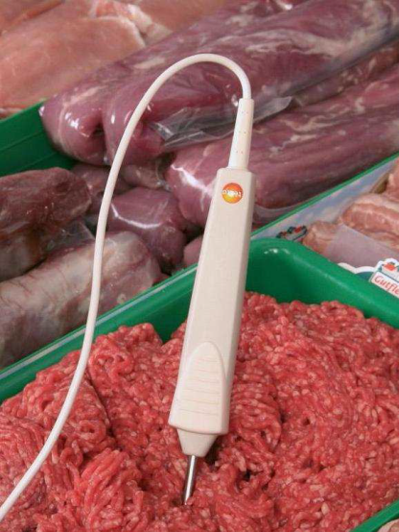
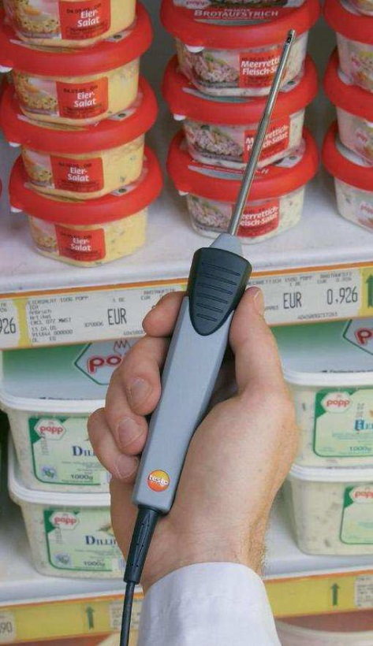
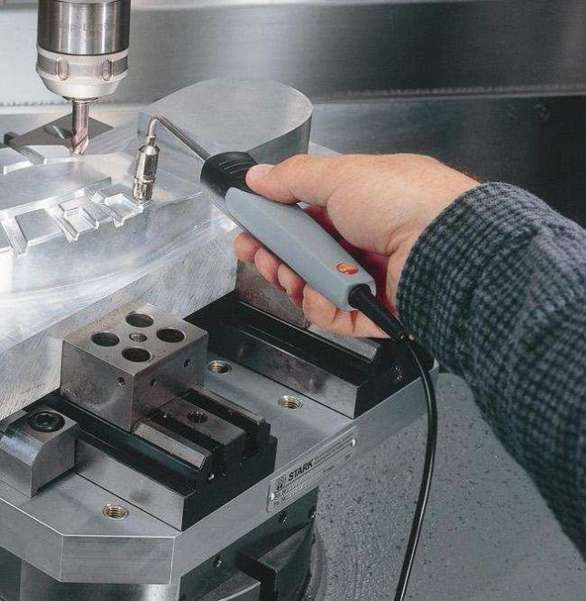
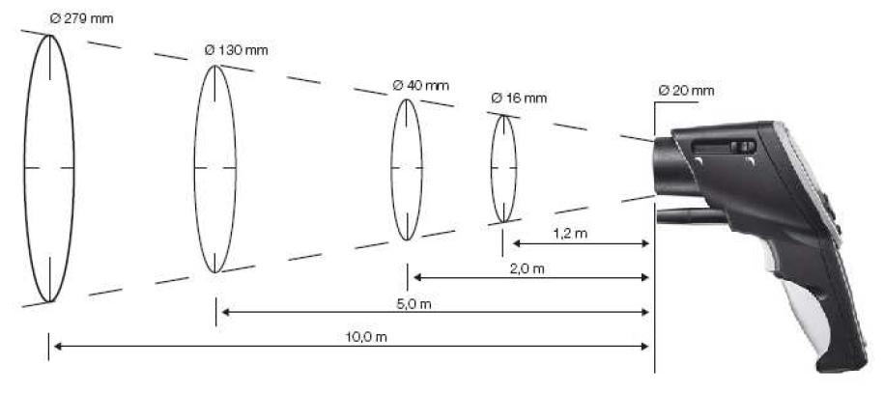
Sıcaklık ve Nem Ölçüm Teknikleri
Sıcaklık Ölçüm Teknikleri
Daldırma Algılayıcısı
Hava Algılayıcısı
Yüzey Algılayıcısı
Nem Ölçüm Tekniği
Hava Algılayıcısı

Slide 6
AKIŞ DİYAGRAMI

Slide 7
Sistemi Oluşturan Başlıca Elemanlar
Pilot Sera (70x45x35 cm)
Sıcaklık ve Nem Algılayıcısı (SHT11)
Mikrodenetleç ( 18F4520)
Ekran (16x2)
Tuş Takımı (4x3)
Röle
Isıtıcı
Soğutucu (Pervane)

Slide 8
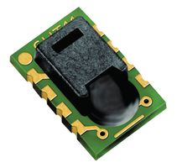
SHT11 Sıcaklık ve Nem Algılayıcısı
Ölçüm Aralıkları:
Nem : 0%, 100% ~ ±3.5%
Sıcaklık : -40, 123ºC ~ ±0.5 ºC
Ölçüm Tekniği:
26 bit veri gönderimi
12 bit nem
14 bit sıcaklık
Sapma Oranı:
Nem: En fazla %0.5 / en az %0.03
Sıcaklık: En fazla 0.04°C / en az 0.01°C

Slide 9
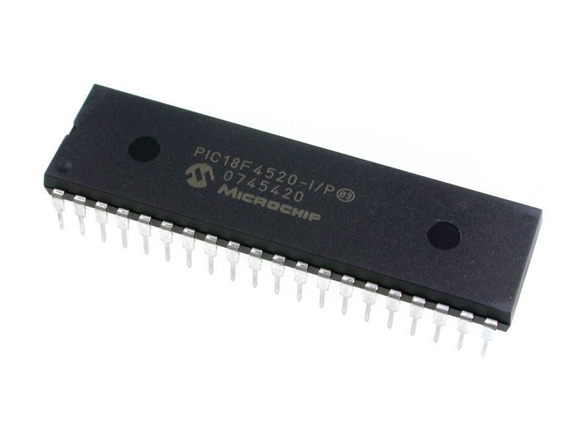
Mikrodenetleç (18F4520)
Burada mikroişlemcinin görevi; algılayıcıda ölçülen sıcaklık ve nem bilgisini yazılım yardımıyla ekranda göstermek, tuş takımından aldığı değerle karşılaştırmak ve elde ettiği sonuca göre gerekli işlemleri yaptırmak.

Slide 10
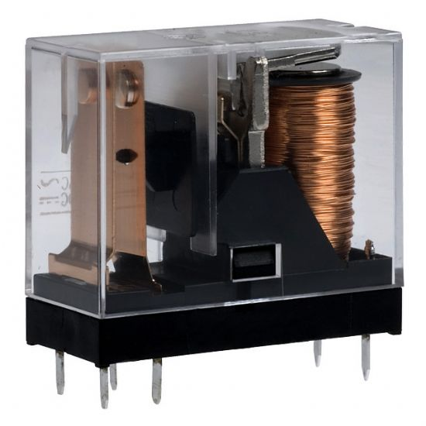
Röle (5V 10A)
Burada rölenin görevi; ısıtıcının kullanılacağı 220V veya soğutucu için istenilen voltaj değerini mikroişlemciden gelen 5V luk gerilim ile tetiklemeyi sağlamaktır.

Slide 11
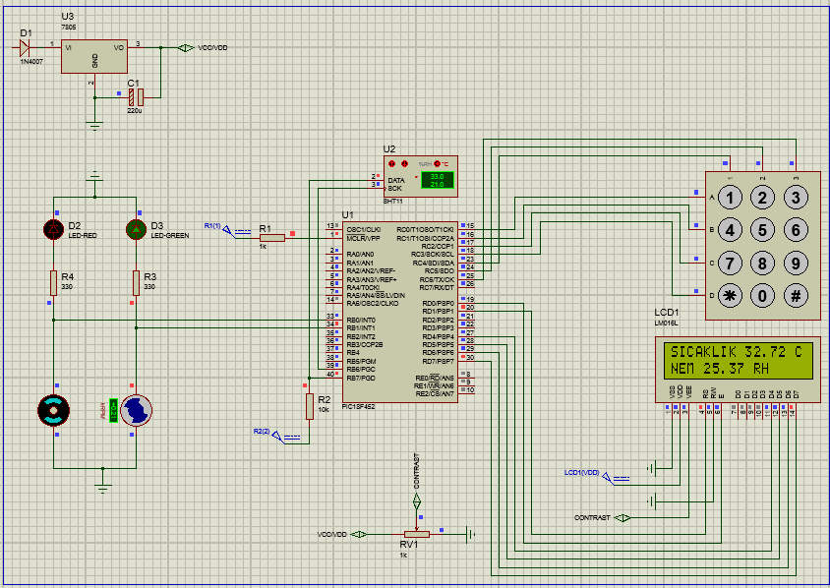

Slide 12
Dönem Sonuna Kadar Yapılacaklar
- Denetim eylemlerinden uygulanabilecekler (Var-yok, Oransal, Tümlevsel ve Türevsel) gerçekleştirilecek.
- Enerji verimliliği ölçümleri yapılarak ve karşılaştırmalı çizelge oluşturulacaktır.

Slide 13
Kaynakça
http:// www.ventura.com.tr
http:// www.baskent.edu.tr/~auraz/
http://www.teknobakis.com
http://www.sensirion.com/fileadmin/user_upload/customers/sensirion/Dokumente/Humidity/Sensirion_Humidity_SHT1x_Datasheet_V5.pdf

Slide 14
TeşekkÜrler…
bizimakin@gmail.com

